Slide 1

BÀI 2: B b `

Slide 2

b
b
a
b
a
ba
bà
ba
bà
ba ba

Slide 3

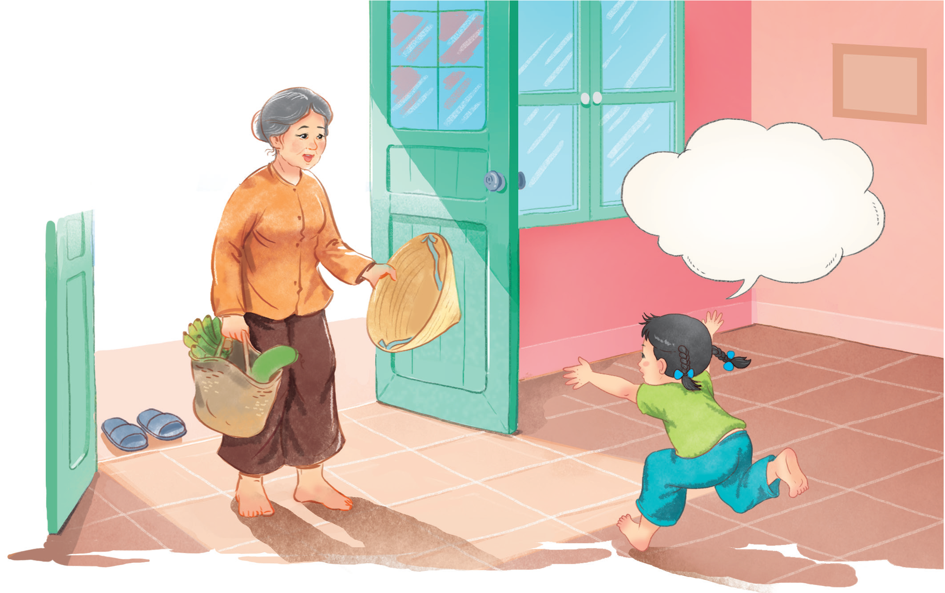
A, bà.
b

